Slide 1

NJI_13
Practical Courses of German including Translating II/1 (Spring 2019)
8. Sitzung am 10.04. 2019
Johannes Köck

Slide 2
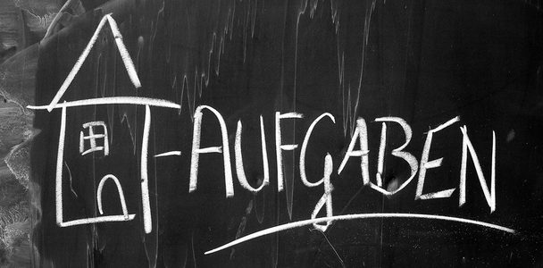
Schauen Sie sich Ihre Hausaufgabe an (10 Minuten)
Verstehen Sie alle Anmerkungen?
Was würden Sie an Ihrer Grafik-Interpretation verbessern?
Wurde ANALYSIERT?!
Vergleichen Sie nochmals mit Ihrem Nachbarn und mit dem ausgeteilten Arbeitsblatt

Slide 3
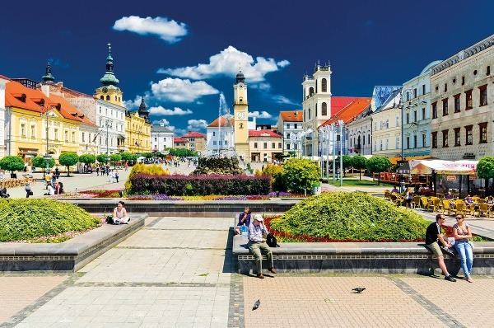
Thema der heutigen Einheit
Wiederholung Wahl Slowakei
Europa Wahl in der Slowakei
Text lesen mit W-Fragen -Methode
Politische/Gesellschaftliche Unterschiede Tschechien vs. Slowakei
Referat

Slide 4
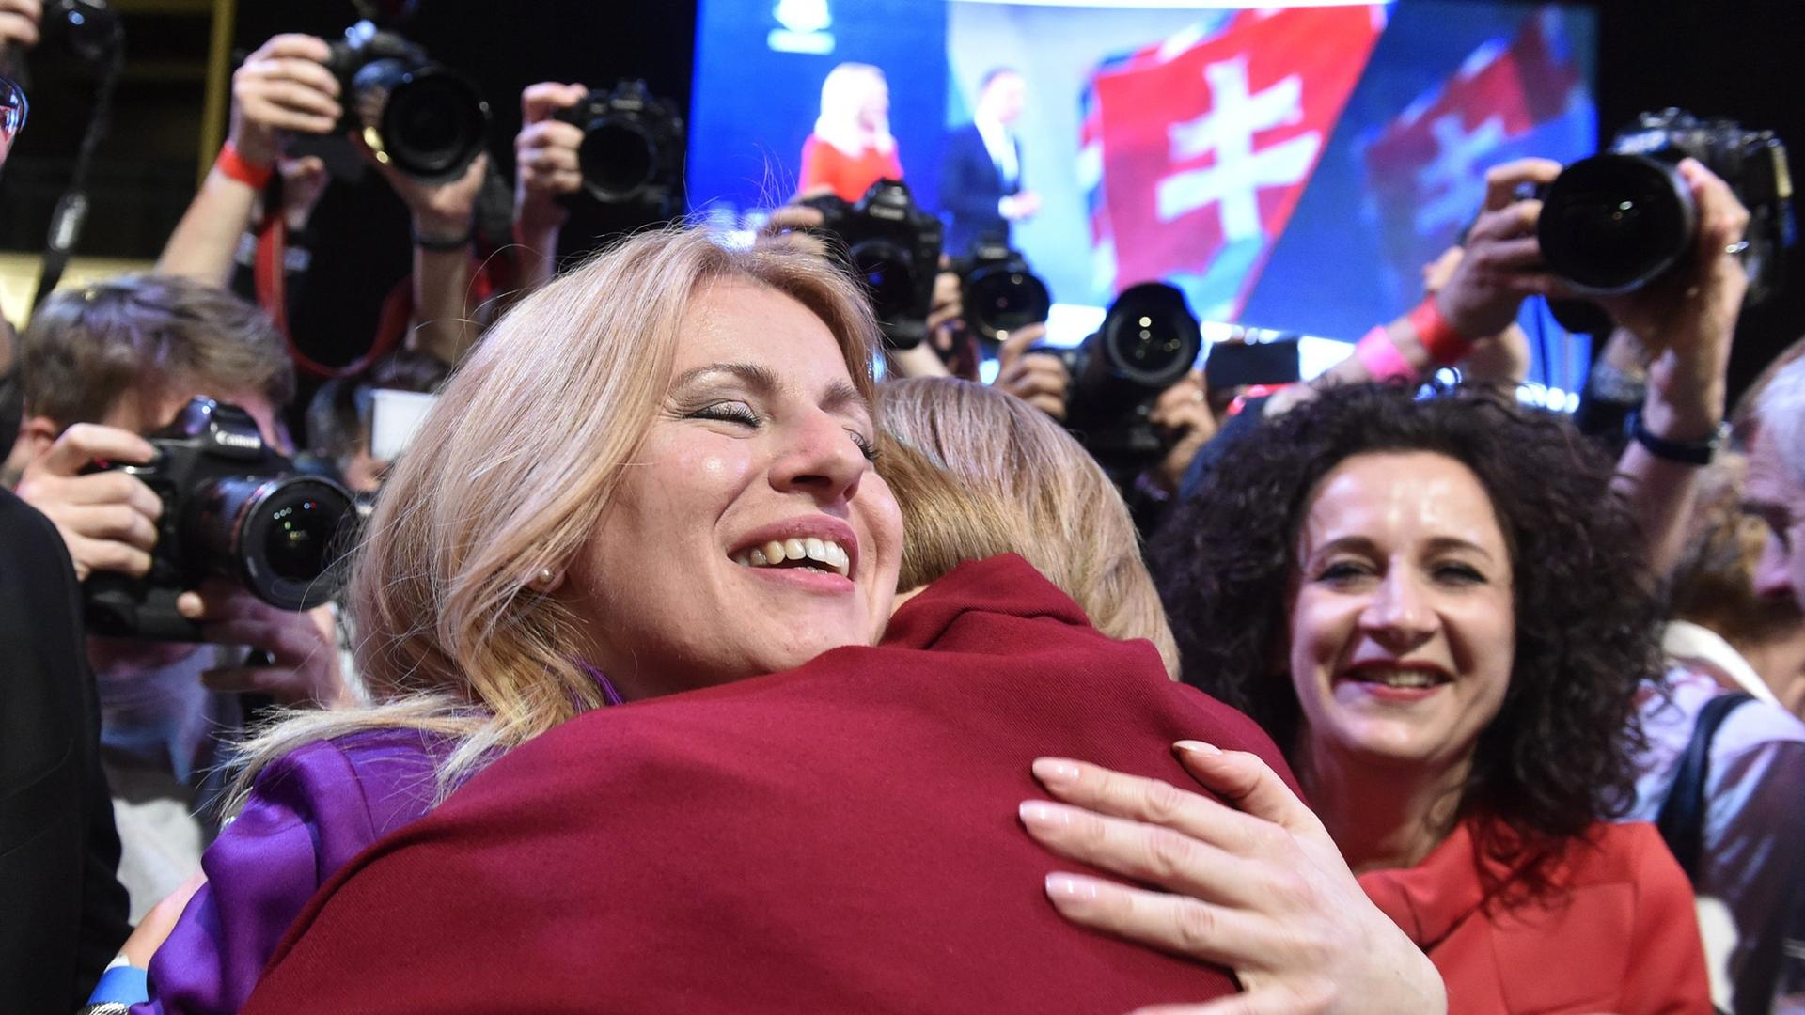

Slide 5
Video
https://www.youtube.com/watch?v=hMtk5ImWaBw
Warum könnte die Slowakei die niedrigste Wahlbeteiligung bei der EU Wahl haben?
Wie viele Menschen haben gewählt?
Warum gehen manche Leute nicht zur Wahl? Glauben nicht an die Politik?
Welche Pro Europa Parteien gibt es?
Warum gab es 2028 so große Proteste?
„Diesmal wähle ich!“ Was ist das?
Wie glauben Sie könnte man junge Menschen zum Wählen bewegen?

Slide 6
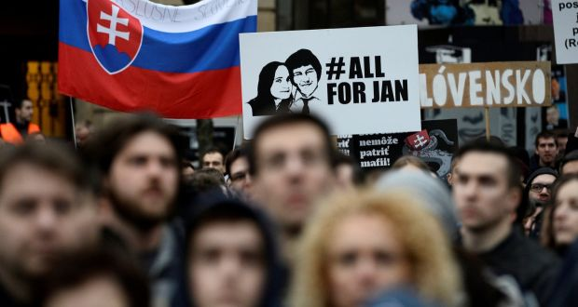
Texte erfassen mit der-W Fragen-Methode
Lesen Sie den Text alleine
Arbeiten Sie dann zu Viert mit der W-Fragen-Methode

Slide 7


Diskussion
Inwiefern unterscheidet sich die politische Situation in

Slide 8
Wiederholung
Wie halte ich ein gutes Referat (2er Teams)?
Verwendet das alte AB und die „10 Tipps für ein gutes Referat“
Bereiten Sie jetzt ihre Präsentation vor (was wollen Sie besonders betonen, welche Inhalte sind Ihnen wichtig?)
Geben Sie den Kolleg_innen ein Feedback (positive Aspekte zuerst, sachlich, Ich_Botschaften)
Ich freue mich auf Ihre Präsentationen

Slide 9
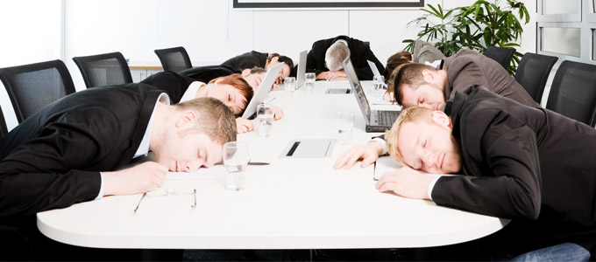
Präsentation
Lesen Sie die Tipps und besprechen Sie diese mit Ihrem Nachbarn
Bereiten Sie Ihre Präsentation vor
Worauf wollen Sie achten? Welche Punkte sind Ihnen besonders wichtig?
Wie erreichen Sie dieses Ziel?

Slide 10
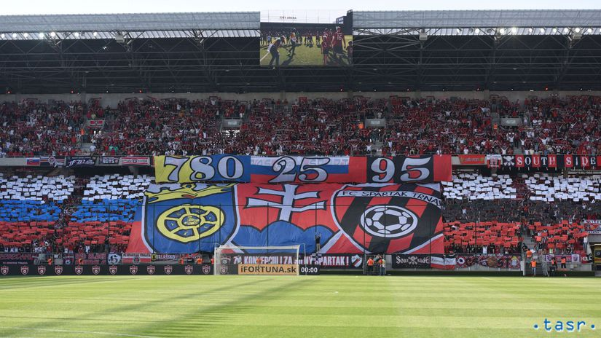
Hausaufgabe
Bereiten Sie Ihr Referat vor
Schreiben Sie einen Text (Politiker an junge Menschen) „Warum man wählen sollte“

Slide 11
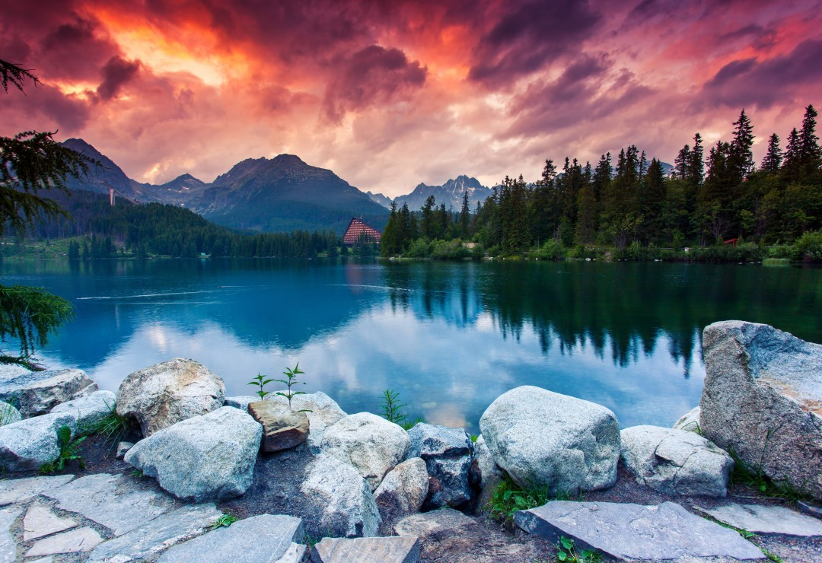
Danke für Ihre Mitarbeit!

